Slide 1





TRƯỜNG TIỂU HỌC ÁI MỘ A
NHIỆT LIỆT CHÀO MỪNG CÁC CON
ĐẾN VỚI TIẾT TẬP ĐỌC!
MÔN: TiẾNG ViỆT – LỚP 1
Phân môn: Tập đọc
Chuyện ở lớp

Slide 2

Khởi động

Slide 3

Bài mở đầu: Em là học sinh

Slide 4
1. Giới thiệu
SGK Tiếng Việt 1- Tập 1

Slide 5


Slide 6

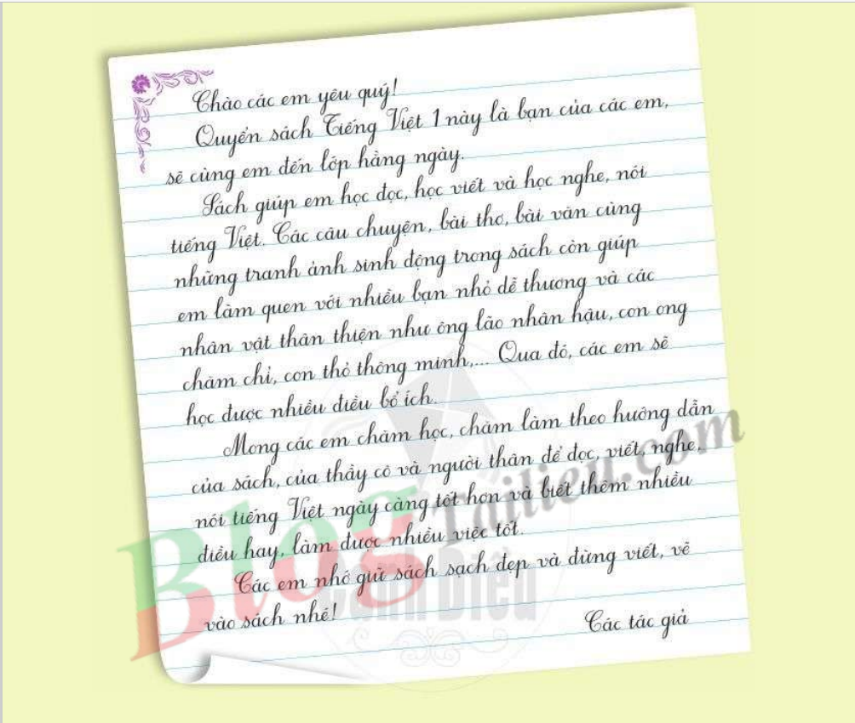

Slide 7



Slide 8


Slide 9
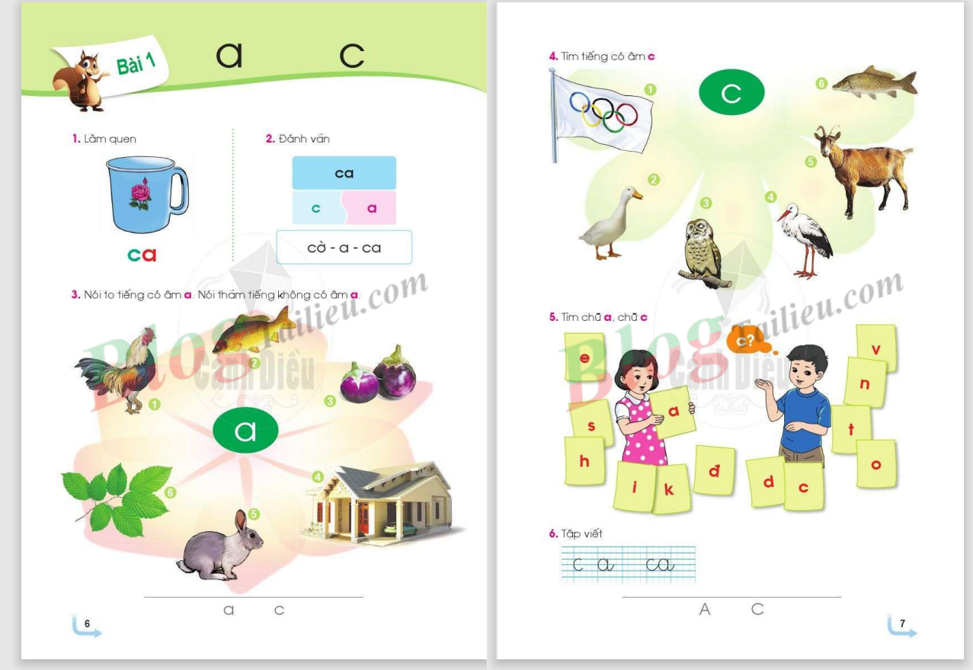

Slide 10
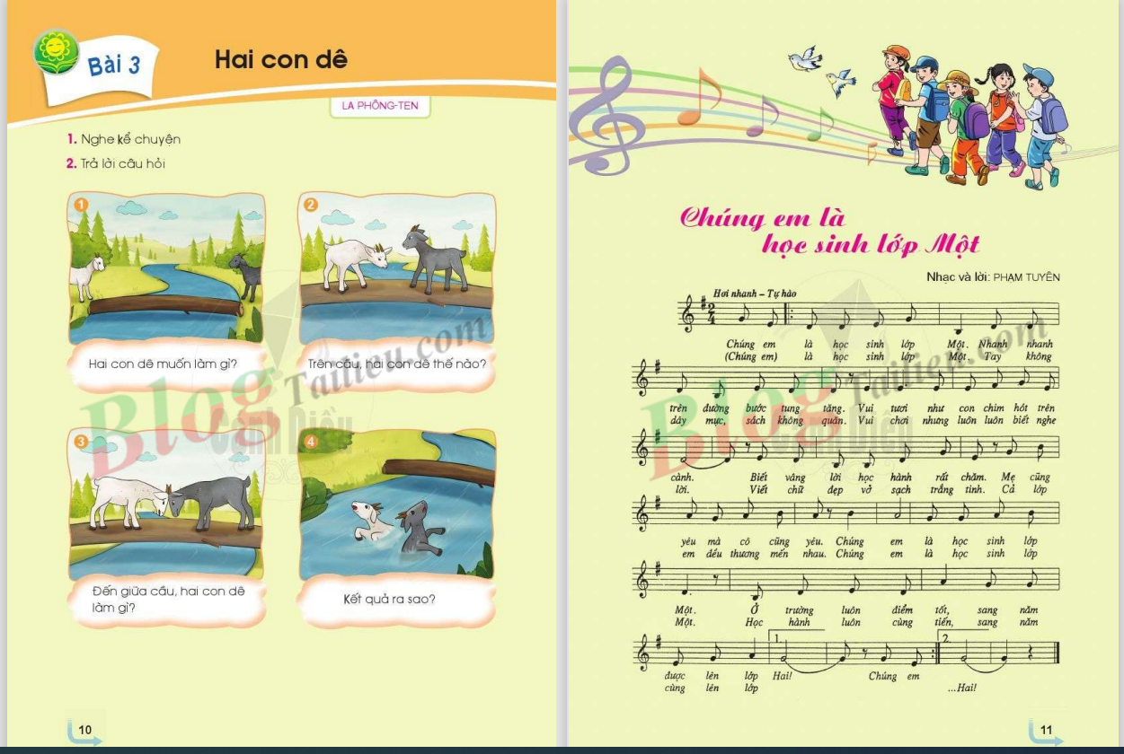

Slide 11

Thư giãn

Slide 12
2. Giới thiệu
Bài mở đầu

Slide 13
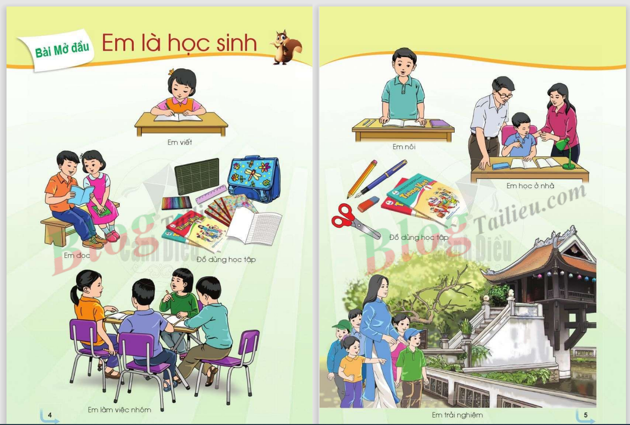

Slide 14
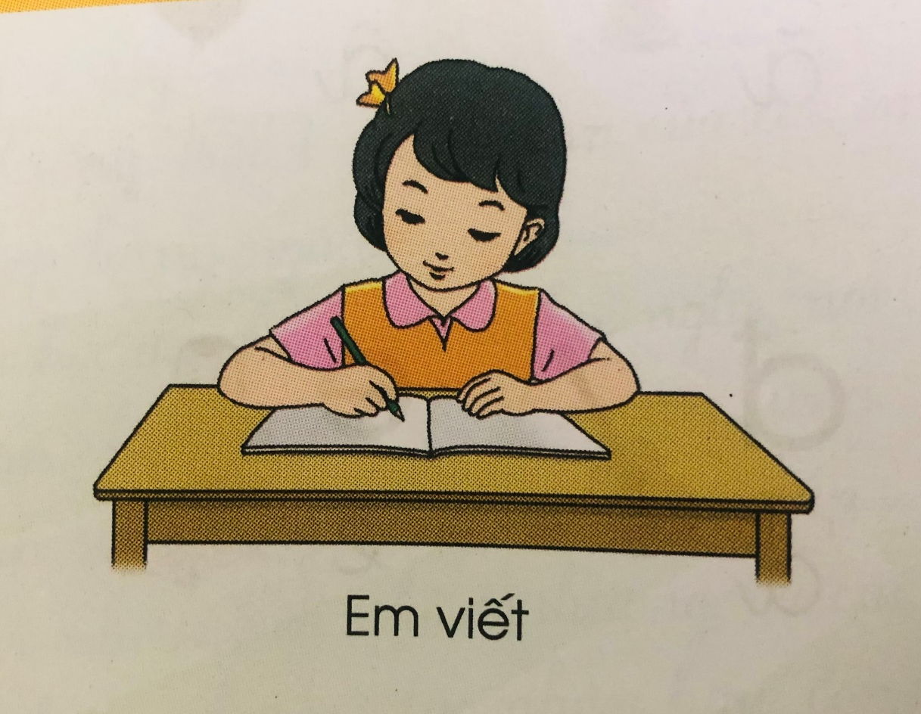


Slide 15
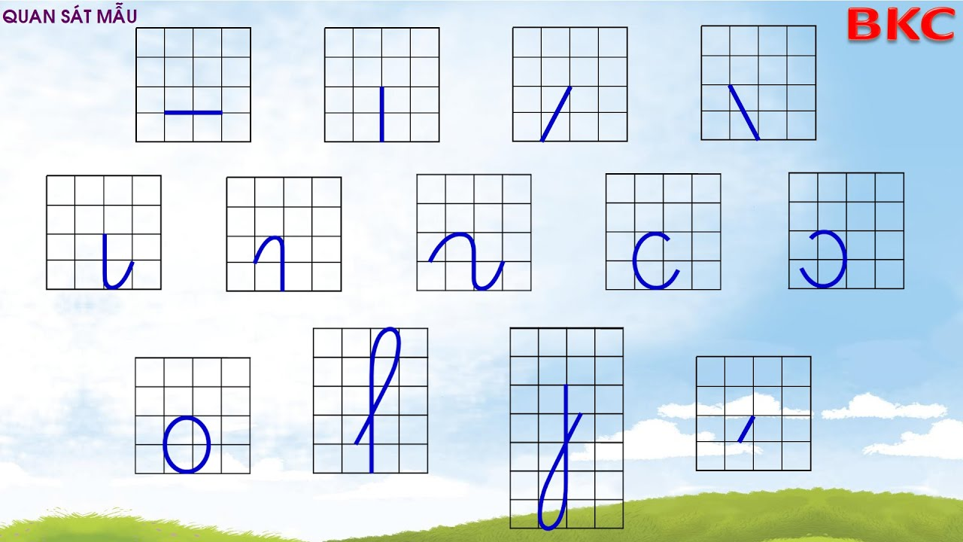

Slide 16
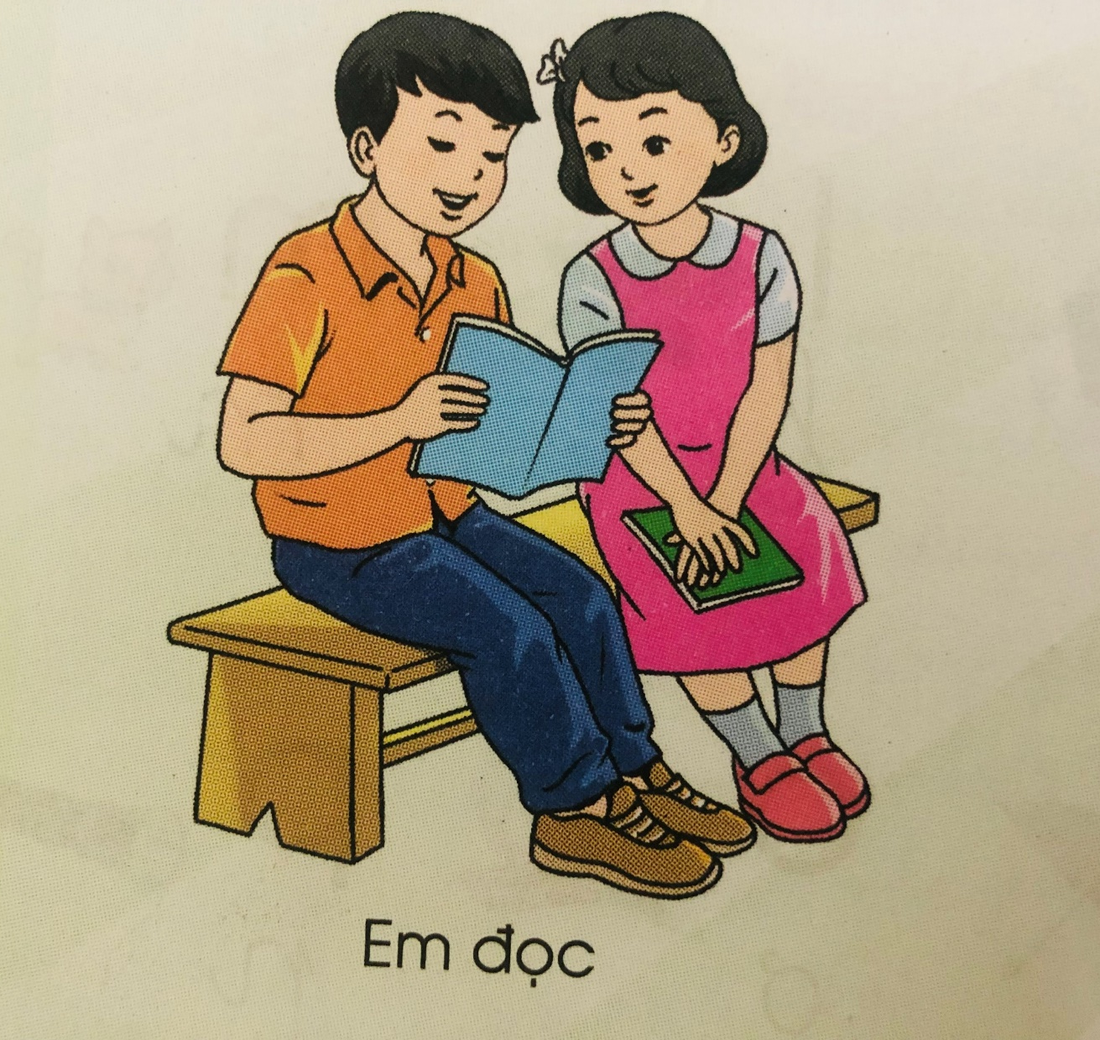

Slide 17
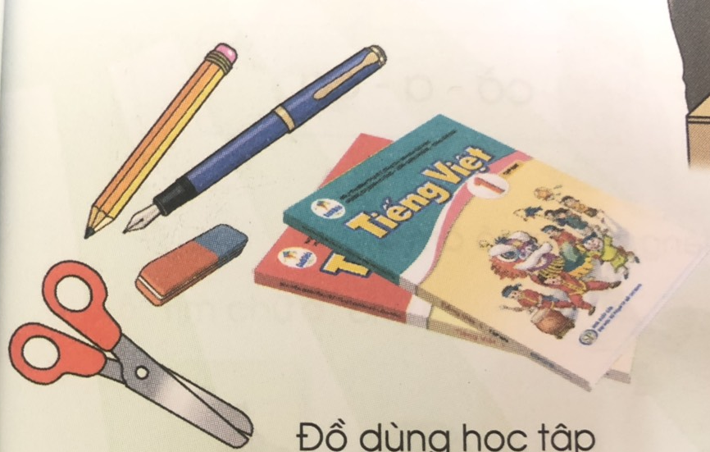
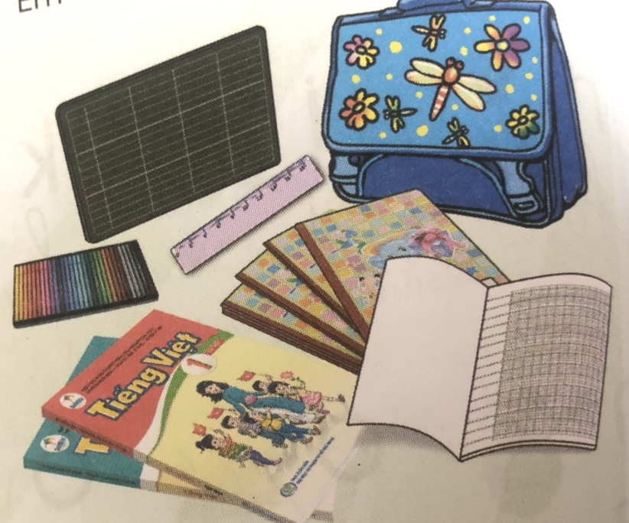
Đồ dùng học tập

Slide 18
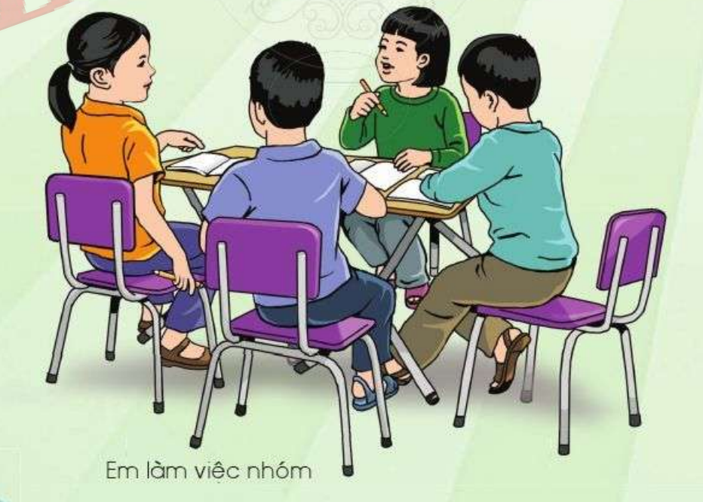

Slide 19
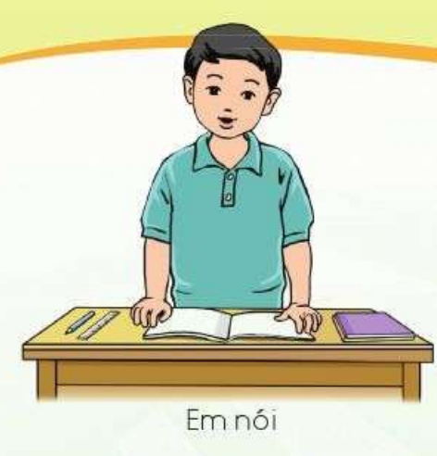

Slide 20


Slide 21


Slide 23
Thư giãn

Slide 24
3. Làm quen
với bộ đồ dùng

Slide 25
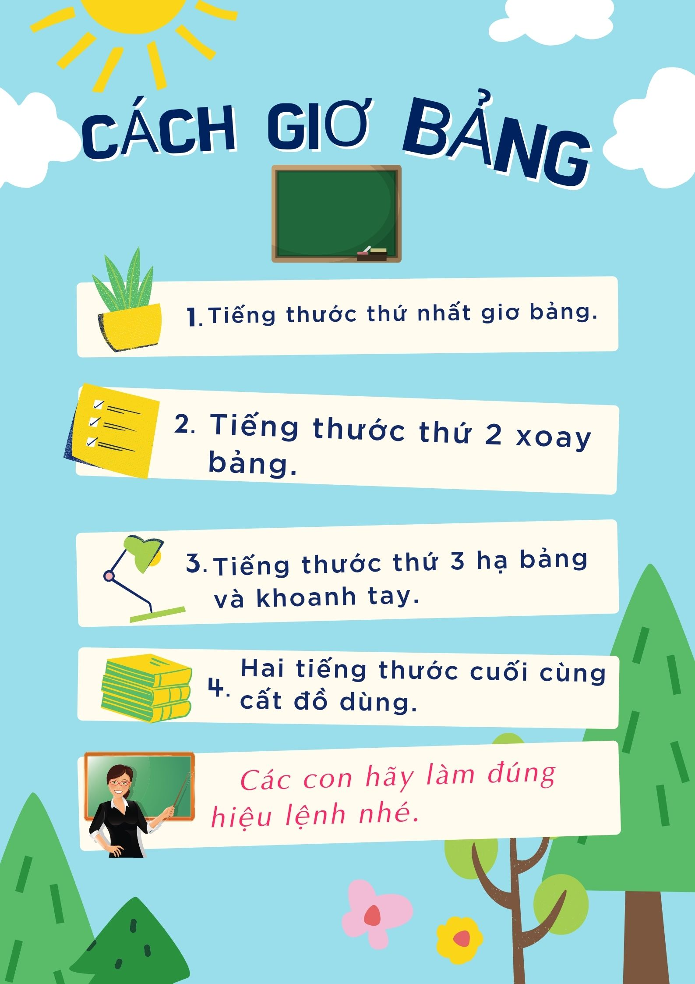

Slide 27


Slide 28

Dặn dò

Slide 29




XIN CHÀO VÀ HẸN GẶP LẠI CÁC CON

